Slide 1
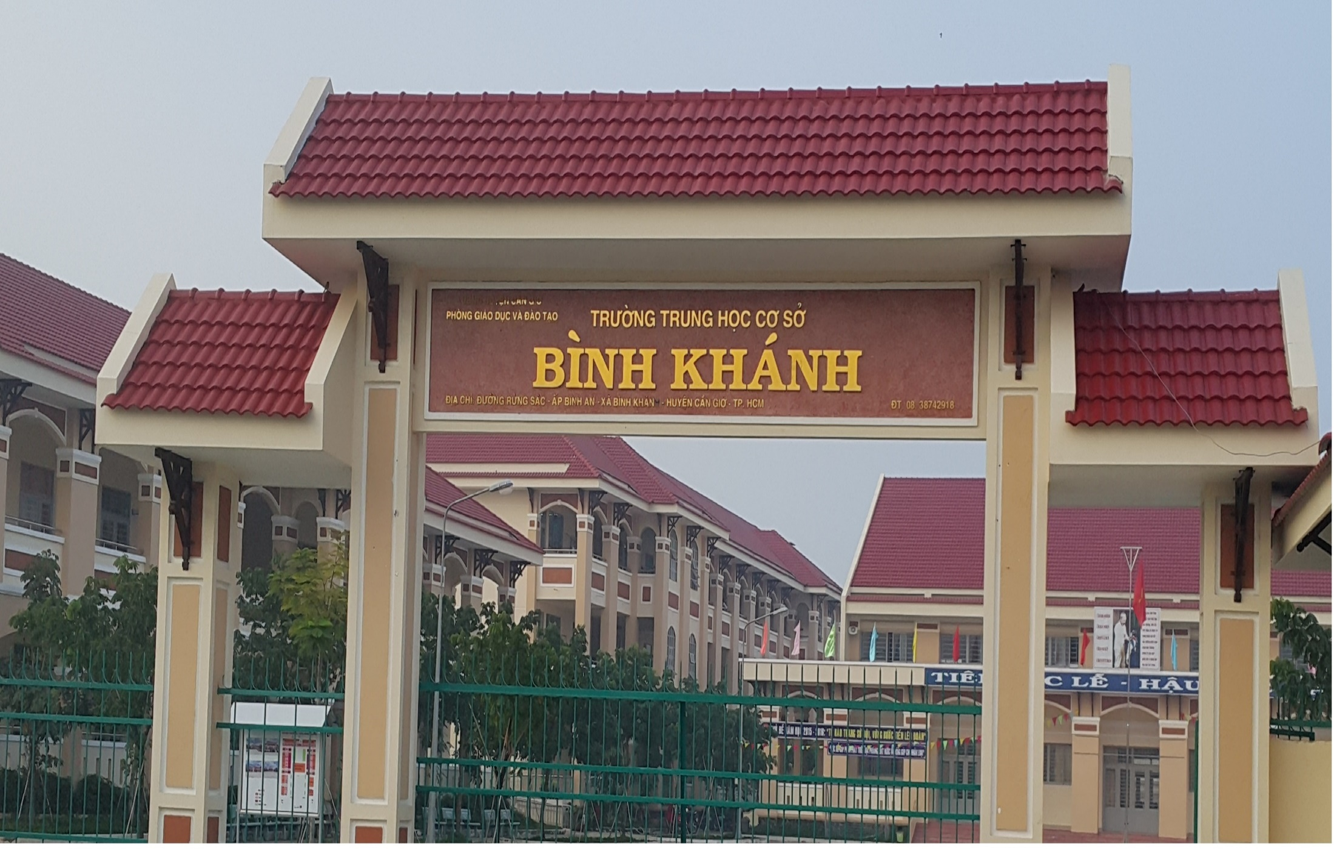
NHÓM TOÁN

Slide 2

CHỦ ĐỀ 6: CÁC HÌNH PHẲNG TRONG THỰC TIỂN
LUYỆN TẬP (tiết 2)
HÌNH CHỮ NHẬT - HÌNH THOI
HÌNH BÌNH HÀNH - HÌNH THANG CÂN

Slide 3
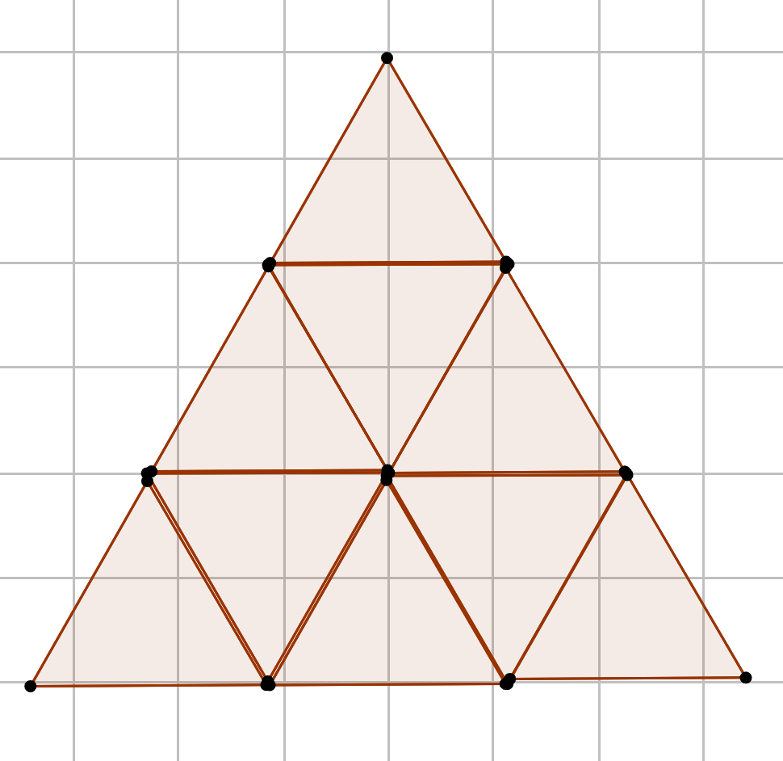
Hãy thi nhau tìm xem có bao nhiêu loại hình em đã học ở hình dưới đây.
- Tam giác đều
- Hình bình hành
- Hình thoi
- Hình thang cân
- Hình lục giác đều

Slide 4
LUYỆN TẬP
Bài 1. Hãy cắt 3 hình tam giác đều cạnh 4cm rồi ghép thành một hình thang cân.

Slide 5

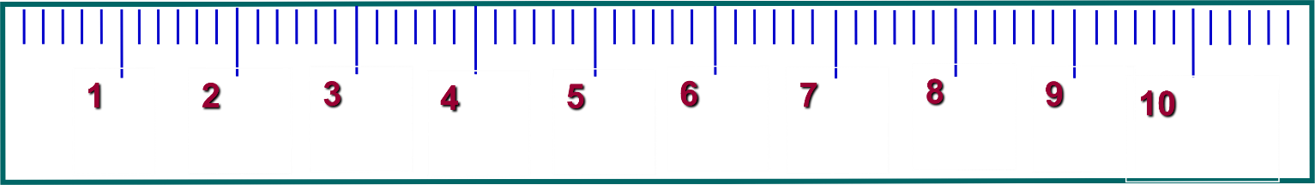
LUYỆN TẬP
Bài 2. Vẽ hình chữ nhật ABCD có cạnh AB = 5cm,
đường chéo AC = 7 cm.
1
Vẽ đoạn thẳng AB = 5cm.
2
Qua B vẽ đường thẳng vuông góc với AB.
D
C
3
Vẽ đường tròn tâm A, bán kính 7cm, cắt đường thẳng trên tại C.
7cm
4
Vẽ đường thẳng qua C vuông góc với BC và đường thẳng qua A vuông góc với AB cắt nhau tại D.
A
5 cm
B
Ta được hình chữ nhật ABCD cần vẽ.

Slide 6
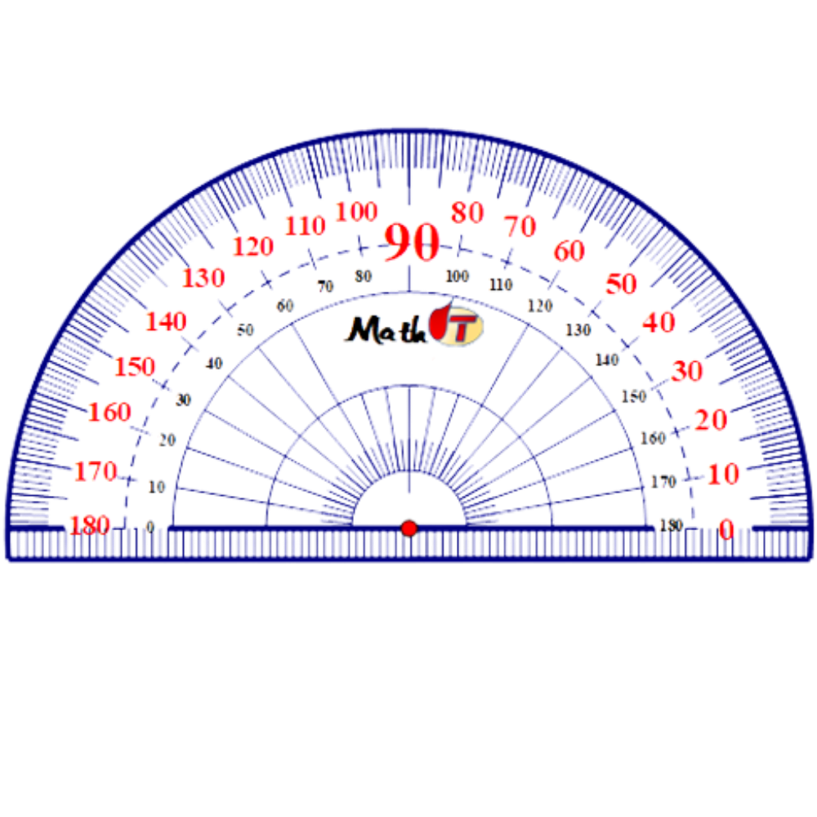
LUYỆN TẬP
Bài 3. Vẽ hình thoi MNPQ biết góc MNP = 60⁰ và MN = 6 cm.
y
1
Vẽ góc xNy = 60⁰
M
P
2
Vẽ đường tròn tâm N, bán kính 6cm cắt Nx tại P và Ny tại M.
.
3
Vẽ đường thẳng qua M song song với Nx, đường thẳng qua P và song song với Ny, hai đường cắt nhau tại Q.
6cm
Ta được hình thoi MNPQ cần vẽ.
60⁰
6cm
N
P
x

Slide 7
Hướng dẫn về nhà
Mô tả được một số yếu tố cơ bản của hình chữ nhật, hình thoi, hình bình hành, hình thang cân.
Biết vẽ được hình chữ nhật, hình thoi, hình bình hành, hình thang cân.
Xem trước bài “Chu vi và diện tích một số hình trong thực tiễn”

